Slide 1
7 数据整理
孙丽萍
Notes:
R_GUI
R_Commander
R_WinEdt
R_ESS+XEmacs

Slide 2
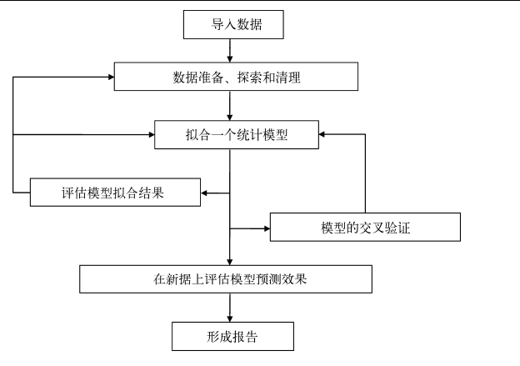

Slide 3
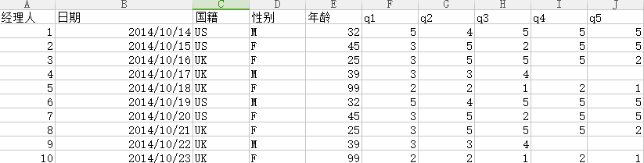
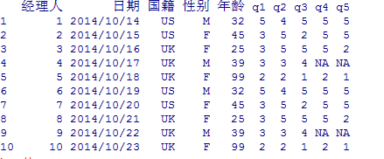
知识回顾
Notes:
为了解决“男性和女性领导人对企业领导方式的不同”，我们必须要解决一些数据管理方面的问题。比如：
五个评分（q1到q5）需要组合起来，为每一位经理人生成一个平均服从程度得分。
问卷调查中，被调查者跳过了一些问题。例如四号经理人打分的上司 没有回答问题4和问题5.需要处理不完整数据的方法，同时将99这样的
年龄值重新编码为缺失值。
一个数据集也许有数百个变量，我们感兴趣的仅是其中的一些。为了简化问题，我们希望创建一个只包含那些感兴趣变量的数据集合
领导行为可能与年龄相关，二者存在函数关系。要检验这种观点，需要将年龄值重编码为类别型的年龄组（年轻，中年，年长）
领导行为可能随时间的额推移而发生改变。研究范围限定在某一特定时间段收集的数据上
调查：男性和女性在领导各自企业方式上不同。典型的问题如下。
处于管理岗位的男性和女性在听从上级的程度上是否有所不同
这种情况是否依赖国家的不同而不同，或者说这些性别导致的不同是否普遍存在？
解决这种问题的一个方法是，让多个经理人的上司对其服从程度打分，
着名经理人在做决定之前是否会遵循我的意见
1 非常不同意
2 不同意
3 既不同意也不反对
4 同意
5 非常同意
结果数据集存放在“领导行为的性别差异.csv”。每一行数据代表某个经理人的上司对他的评价

Slide 4
讲授思路
创建新变量
变量的重编码
变量的重命名
缺失值处理
日期值处理
数据排序
数据合并
数据集取子集

Slide 5
创建新变量
变量名<-表达式
sumx<-x1+x2
myframe$sum<myframe$x1+myframe$x2
attach(myframe)
myframe$sum<x1+x2
detach(myframe)
myframe<-transform(myframe,sumx=x1+x2)
Notes:
对于数据框 sumx<-x1+x2将出现错误，因为R并不知道x1和x2是来自数据框。
如果用sum<myframe$x1+myframe$x2，会得到一个单独的变量。并不是我们想要得，因为我们想把两列的结果和整合到原始的数据框中。
代码提供了三种方式
函数transform
作用:为原数据框添加新的列，改变原变量列的值，通过赋值NULL删除列变量
用法: transform(‘data’,….)
data就是要修改的data, '…..'代表你要进行的修改
e.g
1:transform(airquality, new.col = Wind^2)
#添加列new.col,每项的值为Wind中每项值的平方
2: transform(airquality,Wind=NULL)
# 删除原数据集中的Wind列
3: transform(airquality,Wind=Month+Day)
#将原数据集中Wind列的数据改成Month列+Day列的值
## 同样的,上面的3步可以放在一起进行,即在一个括号里，依次写就好了
## 注意，transform只能用于修改data.frame类型
## airquality为R中自带的数据集
# transform可以用within函数代替，因为within还可以用在不是数据框格式的内容
里，上面的例子可以用within改写:
within(airquality,{new.col=Wind^2;rm(Wind);Wind=Wind^2})
#这里需要注意的是大括号里不同的任务要用分好";"隔开，不能用逗号，后者

Slide 6
变量的重编码
重编码涉及根据同一变量或其他变量现有的值创建新值得过程
示例：
将经理人的连续型年龄变量age重新编码为类别型变量agecat(young,middle,elder).
小于40 young
大于40 小于60 middle
大于60 elder
Notes:
举例来说，讲一个连续型变量修改为一组类别值
将误编码的值替换为正确值。
假设我们将经理人的连续型年龄变量age重新编码为类别型变量agecat(young,middle,elder).首先我们将99岁的年龄重新编码为缺失值

Slide 7
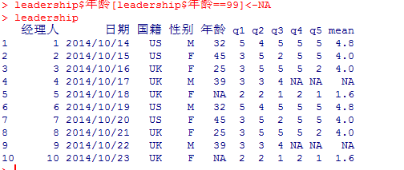
变量的重编码
重编码涉及根据同一变量或其他变量现有的值创建新值得过程
示例：
将经理人的连续型年龄变量age重新编码为类别型变量agecat(young,middle,elder).
Notes:
举例来说，讲一个连续型变量修改为一组类别值
将误编码的值替换为正确值。
假设我们将经理人的连续型年龄变量age重新编码为类别型变量agecat(young,middle,elder).首先我们将99岁的年龄重新编码为缺失值

Slide 8
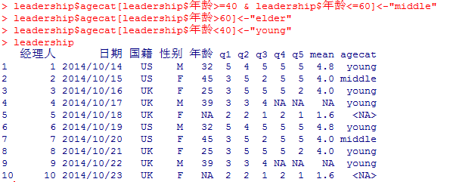
变量的重编码
重编码涉及根据同一变量或其他变量现有的值创建新值得过程
示例：
将经理人的连续型年龄变量age重新编码为类别型变量agecat(young,middle,elder).
Notes:
举例来说，讲一个连续型变量修改为一组类别值
将误编码的值替换为正确值。
假设我们将经理人的连续型年龄变量age重新编码为类别型变量agecat(young,middle,elder).首先我们将99岁的年龄重新编码为缺失值

Slide 9
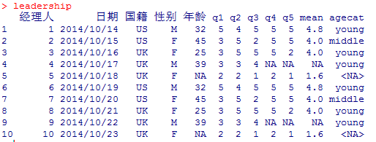
变量的重命名
交互式的方式
fix(leadership)
Notes:
如果对现有的变量名称不满意，可以 用交互式的方式或者编程的方式修改它们。将年龄改成age

Slide 10
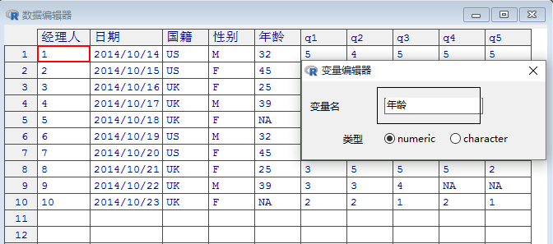
变量的重命名
交互式的方式
fix(leadership)
Notes:
如果对现有的变量名称不满意，可以 用交互式的方式或者编程的方式修改它们。将年龄改成age

Slide 11
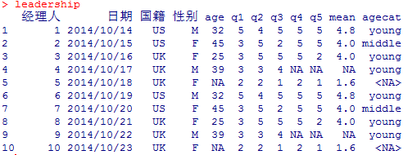
变量的重命名
交互式的方式
fix(leadership)
Notes:
如果对现有的变量名称不满意，可以 用交互式的方式或者编程的方式修改它们。将年龄改成age

Slide 12
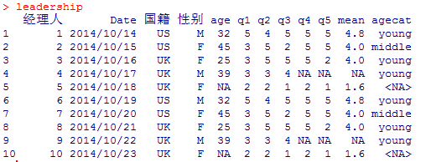
变量的重命名
编程的方式
names(leadership)[2]<-”Date”
Notes:
如果对现有的变量名称不满意，可以 用交互式的方式或者编程的方式修改它们。

Slide 13
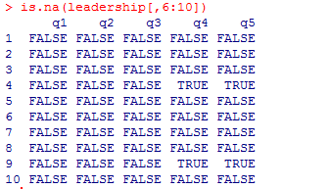
缺失值处理
缺失值符号NA（Not Avalabel,不可用）
缺失值的观测is.na()
示例：
Notes:
任何项目中，数据都有可能由于未作答，误编码数据的缘故而不完整。
is.na()作用于每个对象之上。将返回一个相同大小的对象。如果是缺失值，相对应的位置TRUE,否则为FALSE.
注意：1 缺失值不能比较，所以不能通过myvar==NA的结果永远不会为TRUE。
2 无限值或者不可能出现的值 不标记为NA
正无穷或者负无穷 Inf 和 -Inf . 因此5/0 标记为Inf.
不可能的值 用NaN标记。若要识别这些值，要用is.infinite() 或 is.nan()判断。

Slide 14
缺失值处理
重新编码某些值为缺失值
leadership$年龄[leadership$年龄==99]<-NA
排除缺失值
x<-c(1,2,NA,4) y<-sum(x) ?
y<-sum(x,na.rm=TRUE)
Notes:
使用复制语句将某些值重新编码为缺失值。
再进一步分析数据之前，以某种方式删除这些缺失值。原因是含有缺失值的算术表达式和计算结果也是缺失值。
好多函数都拥有一个na.rm=TRUE选项。可以在计算之前移除缺失值并使用剩余的值进行计算。
na.omit()移除所有含有缺失值的观测
可以删除所有含有缺失数据的行
new<-na.omit(leadership)

Slide 15
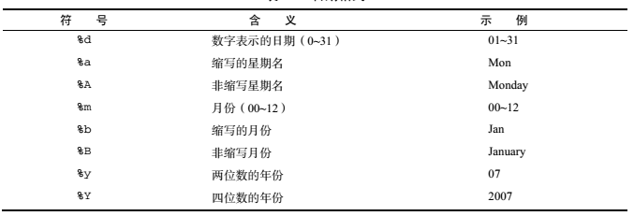
日期值处理
日期转换：将字符串形式的值转换为日期格式
as.Date(x,”input_format”)
默认格式:yyyy-mm-dd
Notes:
通常 日期值以字符串的形式 输入到R中，然后转化为以数值形式存储的日期变量
x字符型数据，input_format给出了用于读入日期的适当格式。

Slide 16
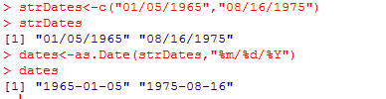
日期值处理
日期转换：将字符串形式的值转换为日期格式
示例
Notes:
通常 日期值以字符串的形式 输入到R中，然后转化为以数值形式存储的日期变量
x字符型数据，input_format给出了用于读入日期的适当格式。

Slide 17

日期值处理
输出指定格式的日期值
format(x,format=”output_format”)
示例
Notes:
Sys.Date() 返回当天的日期
date() 返回当天的日期和时间
将日期转化为字符型变量
as.character(dates)

Slide 18
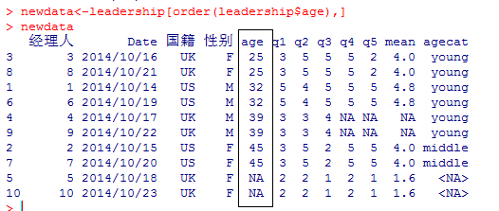
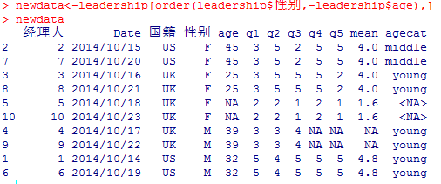
数据排序
使用order()函数对数据框进行排序
Notes:
查看排序后的数据集合可以获得相当多的信息。使用order()函数对数据框进行排序。默。认的顺序是升序，在排序变量前边加一个减号即可得到
降序的排序结果

Slide 19
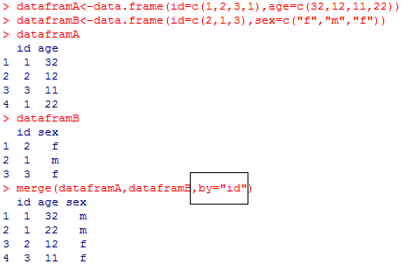
数据合并
向数据框中添加列
cbind()：直接横向合并两个矩阵或者数据框
merge()：通过共有变量进行联结
Notes:
如果数据分散在多个地方，就需要将数据合并。本节展示向数据框中添加行和列的方法
两个数据框是通过一个或多个共有的变量进行连接的（内联结）。
举例：将A和B按照ID进行合并。
cbind 不需要公共索引。每个对象必须拥有相同的行数，且顺序一致

Slide 20
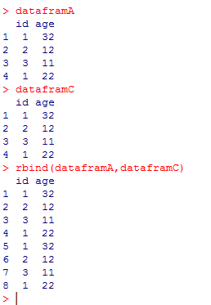
数据合并
向数据框中添加行
rbind()函数
Notes:
如果数据分散在多个地方，就需要将数据合并。本节展示向数据框中添加行和列的方法

Slide 21
数据集取子集
选取变量
剔除变量
选取观测
随机抽样
Notes:
从一个大数据集中选择有限数量的变量来创建一个新的数据集

Slide 22
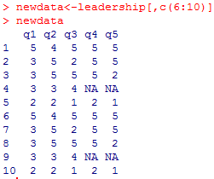
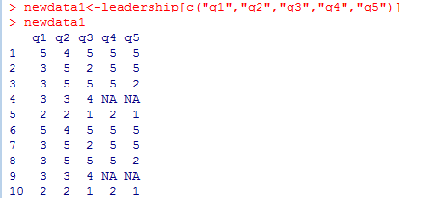
数据集取子集
选取变量

Slide 23
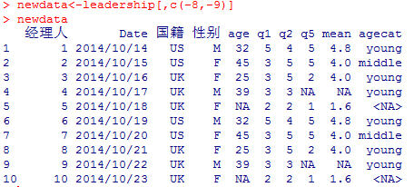
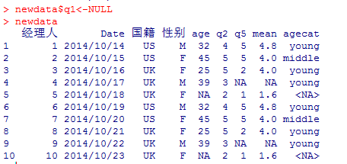
数据集取子集
剔除变量

Slide 24
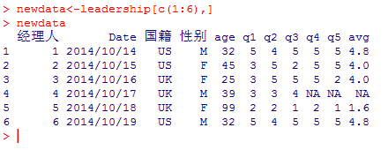
数据集取子集
选取观测
Notes:
随机抽样：有放回和无放回

Slide 25
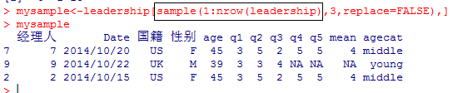
数据集取子集
随机抽样
sample() 从数据集中随机抽取一个大小为3的样本
Notes:
随机抽样：有放回和无放回

Slide 26
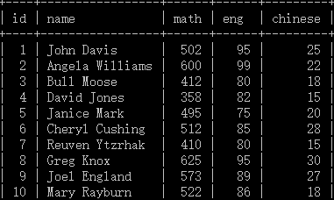
练习一
数据库中存放学生成绩数据。包含：学生名、数学成绩、英语成绩、语文成绩。

Slide 27
练习一
要求：
从数据库读入学生成绩数据
将20%的学生评定为A，接下来的20%的学生评定为B，以此类推（A、B、C、D、E）。按学生名中姓氏和名字的首字母排序。

Slide 28
练习一
提示：
三门课程成绩衡量尺度不同，组合之前要使得三门成绩具有可比性。可通过scale()函数将成绩实现标准化。
划分成绩等级。可使用分位数quantile()先求各百分位数
按照姓氏和名字的首字母排序，需要先将姓氏和名字拆分。然后再排序。拆分可使用函数：strsplit()

Slide 29
Thank You
Notes:
启动R,看到R GUI (graphic user’s interface)的主窗口
R console
你的主要工作是在这里通过发布命令来完成的,包括数据集的建立,数据的分析,作图等.
在这里你可以得到在线帮助
help.start() HTML格式的关于R的帮助文件
help() 得到相应函数的帮助,例如help(plot)
demo() 得到R提供的几个示例
q() 退出R
同Matlab类似，用右shift键可以重现以前的命令
R的工具条
Source R code 执行R文件(*.R或*.r)
Save image 保存工作空间,文件名为*.RData
Load image 打开已有的工作空间
Stop current computation 中止当前计算(由于超时等原因)

